Slide 1

情報Ⅰ
第3編「コンピュータとプログラミング」no.６
※この資料を無断で使用することを固く禁じます．

Slide 2
～第２章プログラミングの流れ～
1回目：アルゴリズムとは
2回目：フローチャートとアクティビティ図
3回目：プログラミング言語とは、Pythonの基本
4回目：条件分岐式と繰り返し命令のプログラムを使いこなす
5回目：配列とRandom関数とは
6回目：関数を作る
7回目：まとめプリントに取り組む

Slide 3
～本時のめあて～
Pythonの基本操作を覚えよう！

Slide 4
～本時の流れ～
1.前回の復習(5min)
2.Python基本操作①(20min)
3.アイスブレイク(5min)
4.Python課題(15min)
5.振り返りシート記入(5min)

Slide 5
プログラミングとは何ですか？
コンピュータにお願いするための
指示書を作ること。

Slide 6
プログラミング言語の種類について
Python:AI・機械学習、Web開発、データサイエンス
Java:モバイルアプリ（Android）、Webアプリ、企業システム
C++:ゲーム開発、OS、組み込みシステム
授業で扱うプログラミング言語：Python
・AIの開発
・Webアプリケーションの開発
・データ分析

Slide 7
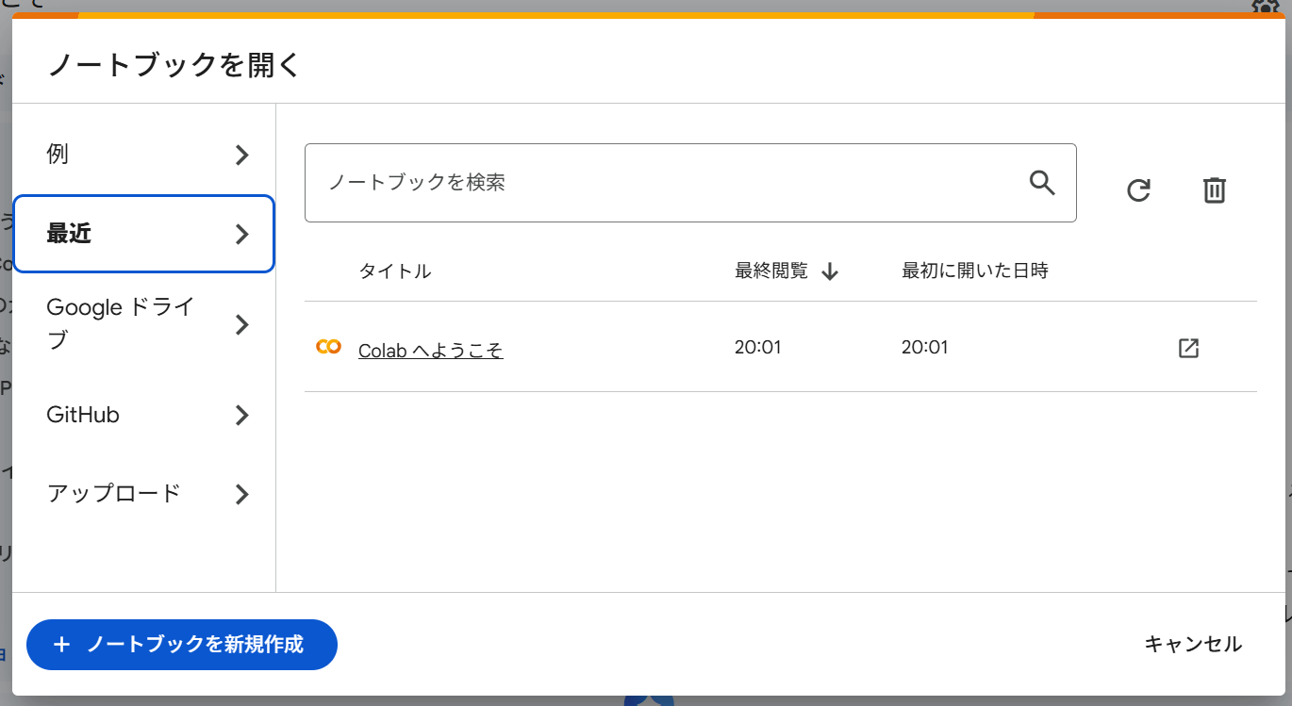
ここをクリック☟

Slide 8
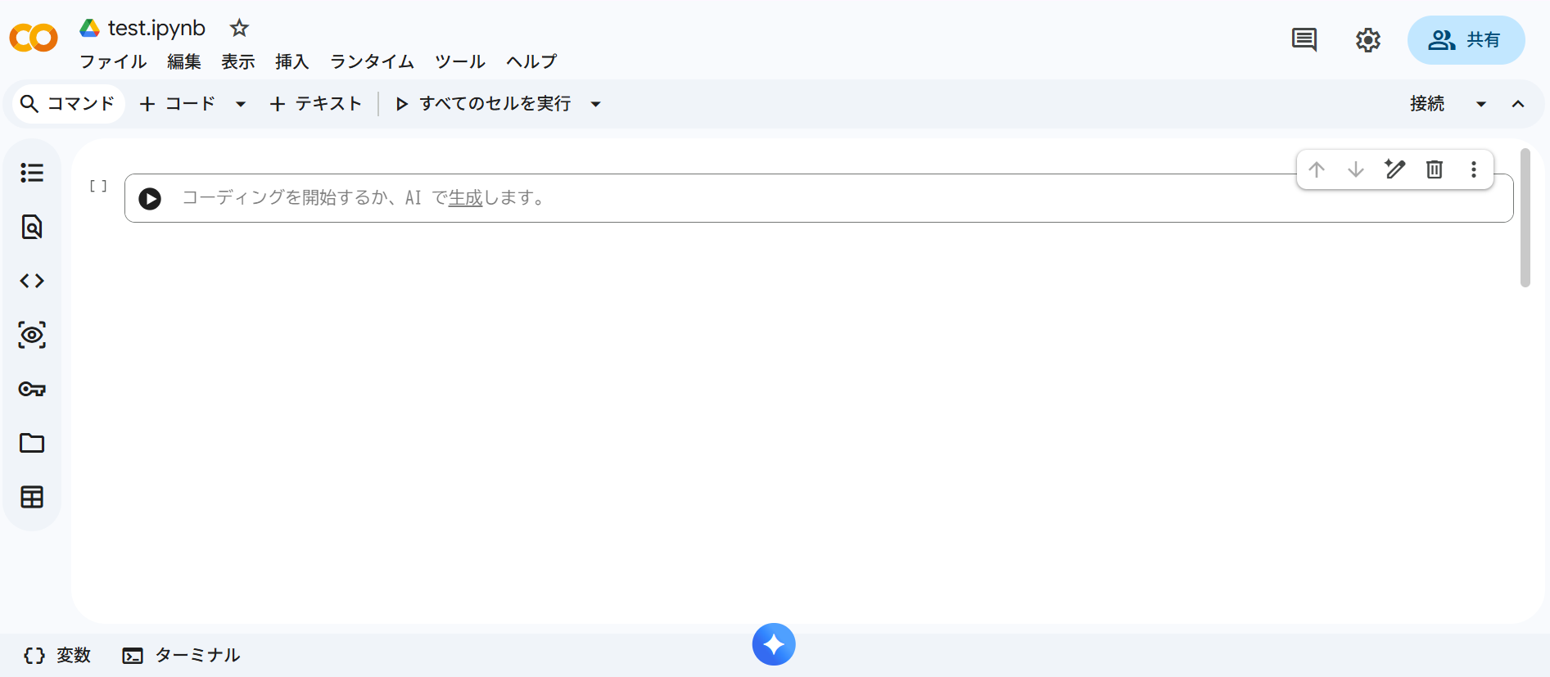
ファイル名はここで変更
ここにコードを入力する

Slide 9
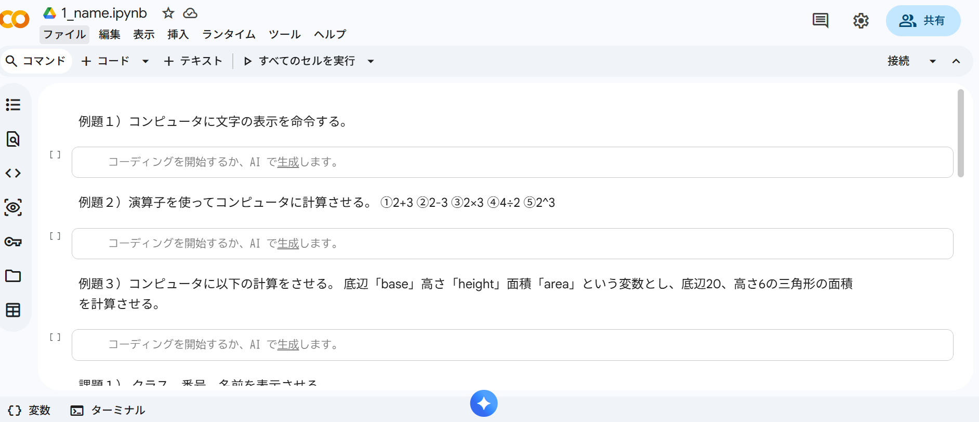
ファイルのコピー方法

Slide 10
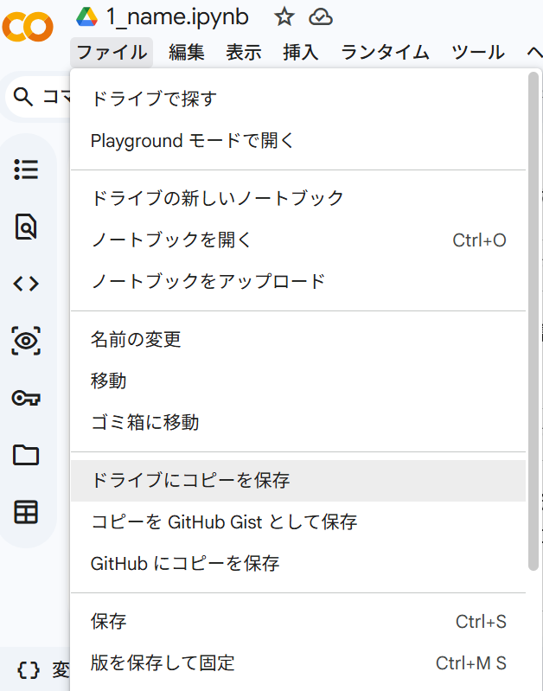
「ドライブにコピーを保存」すると、
マイドライブに勝手に保存されます。

Slide 11
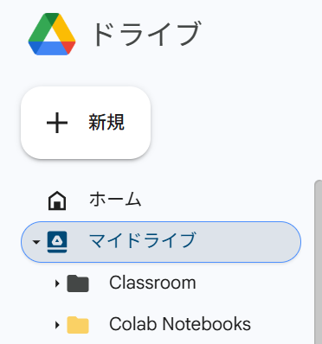
このフォルダが自動的に作成される

Slide 12
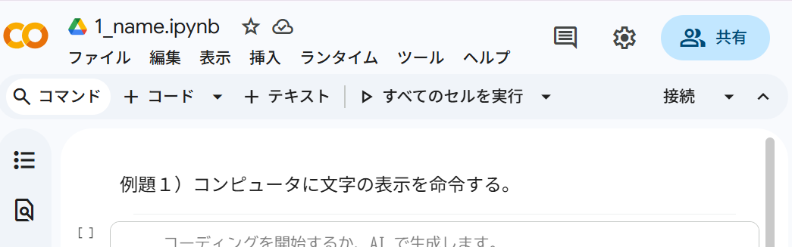
ここをクリックして「name」を削除し自分の名前を入力しましょう。

Slide 13
プログラムを動かしてみよう！

Slide 14
例題）基本的なコードをコピペして実行しよう！
【主】（各２点×６＝１２点）

Slide 15
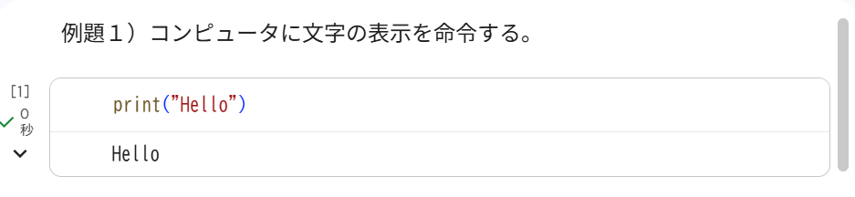
例題１）コンピュータに文字の表示を命令する
”hello”という文字を表示させる．
print("hello")
「””」をつけることで「この中身は文字ですよ。」と
表現することができる。

Slide 16
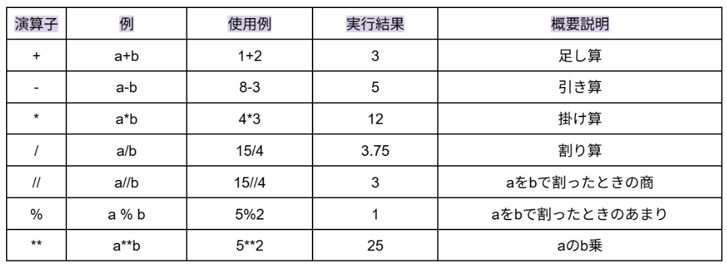
演算子を使って基本的な計算を行おう。

Slide 17
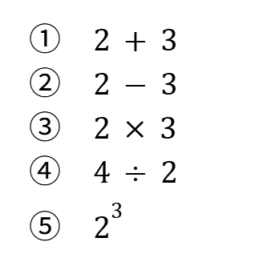
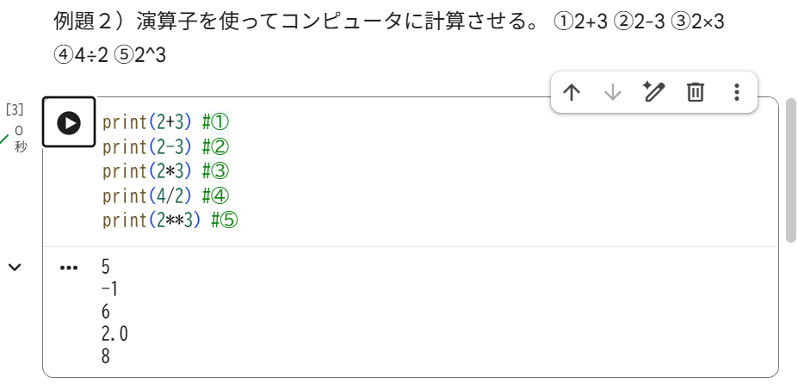
例題２）演算子を使ってコンピュータに計算させる
「#」はコメント
プログラムに支障なし
何を書いたかのメモ

Slide 18
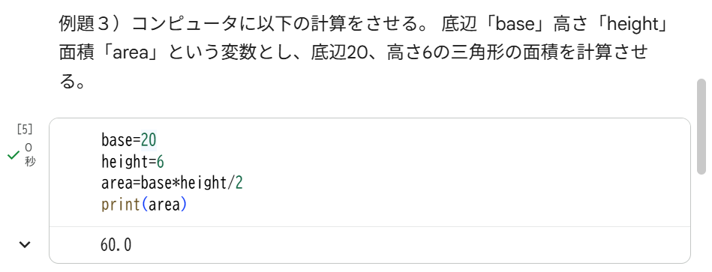
例題３）コンピュータに以下の計算をさせる。
底辺をbase，高さをheight，面積をarea という変数とし
底辺20, 高さ6の三角形の面積を計算させる．

Slide 19
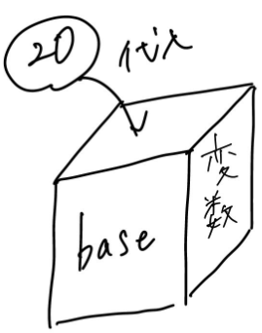
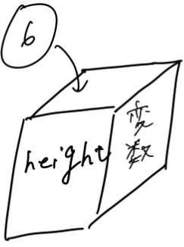
「底辺」「高さ」「面積」のように、いろいろな和也文字を当てはめることができる「箱」のようなものを（ ）といい、
変数
変数に数値や文字をあてはめることを（ ）という。
代入

Slide 20

アイスブレイク

Slide 21
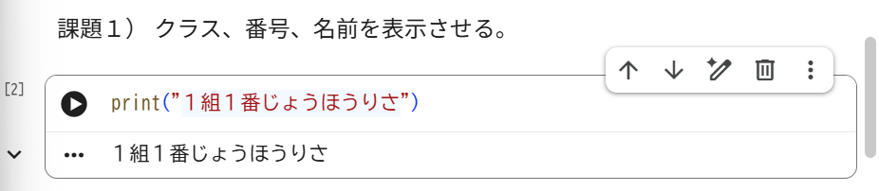
残りの時間で以下の課題に取り組む【知】(各2点×3=6点)
課題１）
”クラス,番号,名前” を表示させる．
表示結果例： ”1組1番じょうほうりさ”

Slide 22
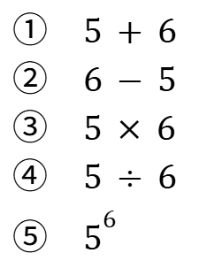
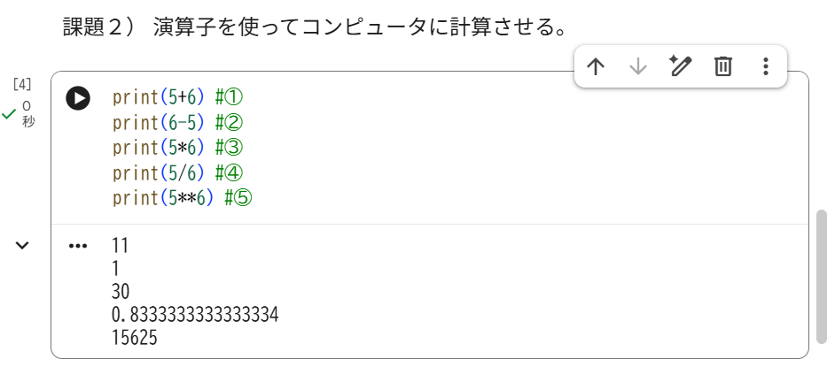
課題２）演算子を使ってコンピュータに計算させる

Slide 23
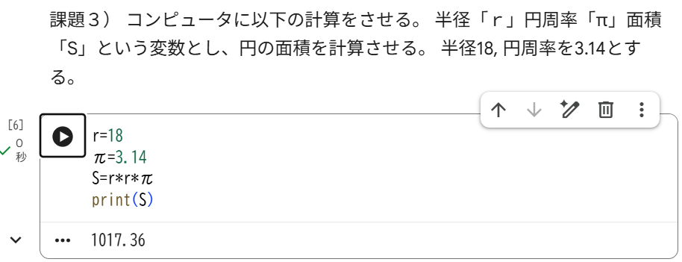
課題３）コンピュータに以下の計算をさせる。
半径をr，円周率をπ，面積をSという変数とし円の面積を計算させる。半径18、円周率πを3.14とする。

Slide 24
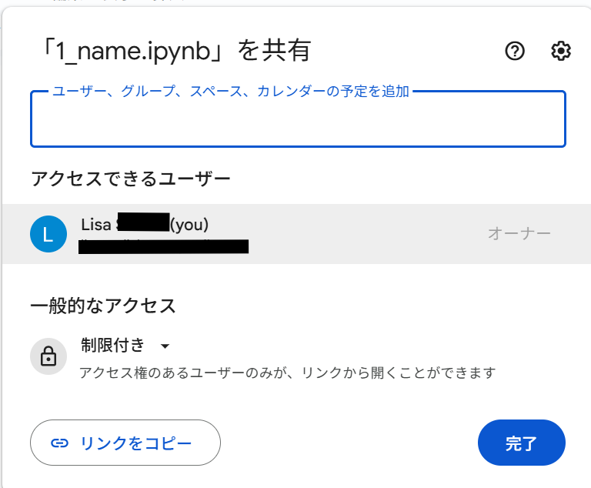
課題の提出方法
①右上の「共有」ボタンをクリックする。
②ユーザに先生のアカウントを入力。
③左下のリンクをコピーを
クリック。☞「完了」
④クラスルームの課題に
「ctrl+V」でリンクを貼り付ける。

Slide 25
振り返りシートを書く。
・本時で学んだこと
・疑問に思ったことをメモする

